Slide 1


Localisation indoor par fingerprinting WiFi
Détection de salle et estimation de position dans le bâtiment de l'UTT
Binôme 6 — Molka GHADDAB · Maxime LE GAL · Virgile TUPET
Encadrante : Farah Chehade | UV IF23 P | Soutenance — 3 juillet 2026

Slide 2








Sommaire
Contexte et objectifs
diapo 3
Données et caractéristiques
diapo 4
Classification et évaluation réaliste
diapo 6
Évolution temporelle (drift)
diapo 8
Régression intra-zone (x, y)
diapo 9
Cartographie
diapo 10
Difficultés et conclusion
diapo 12
IF23 P — Localisation indoor WiFi
2 / 14

Slide 3
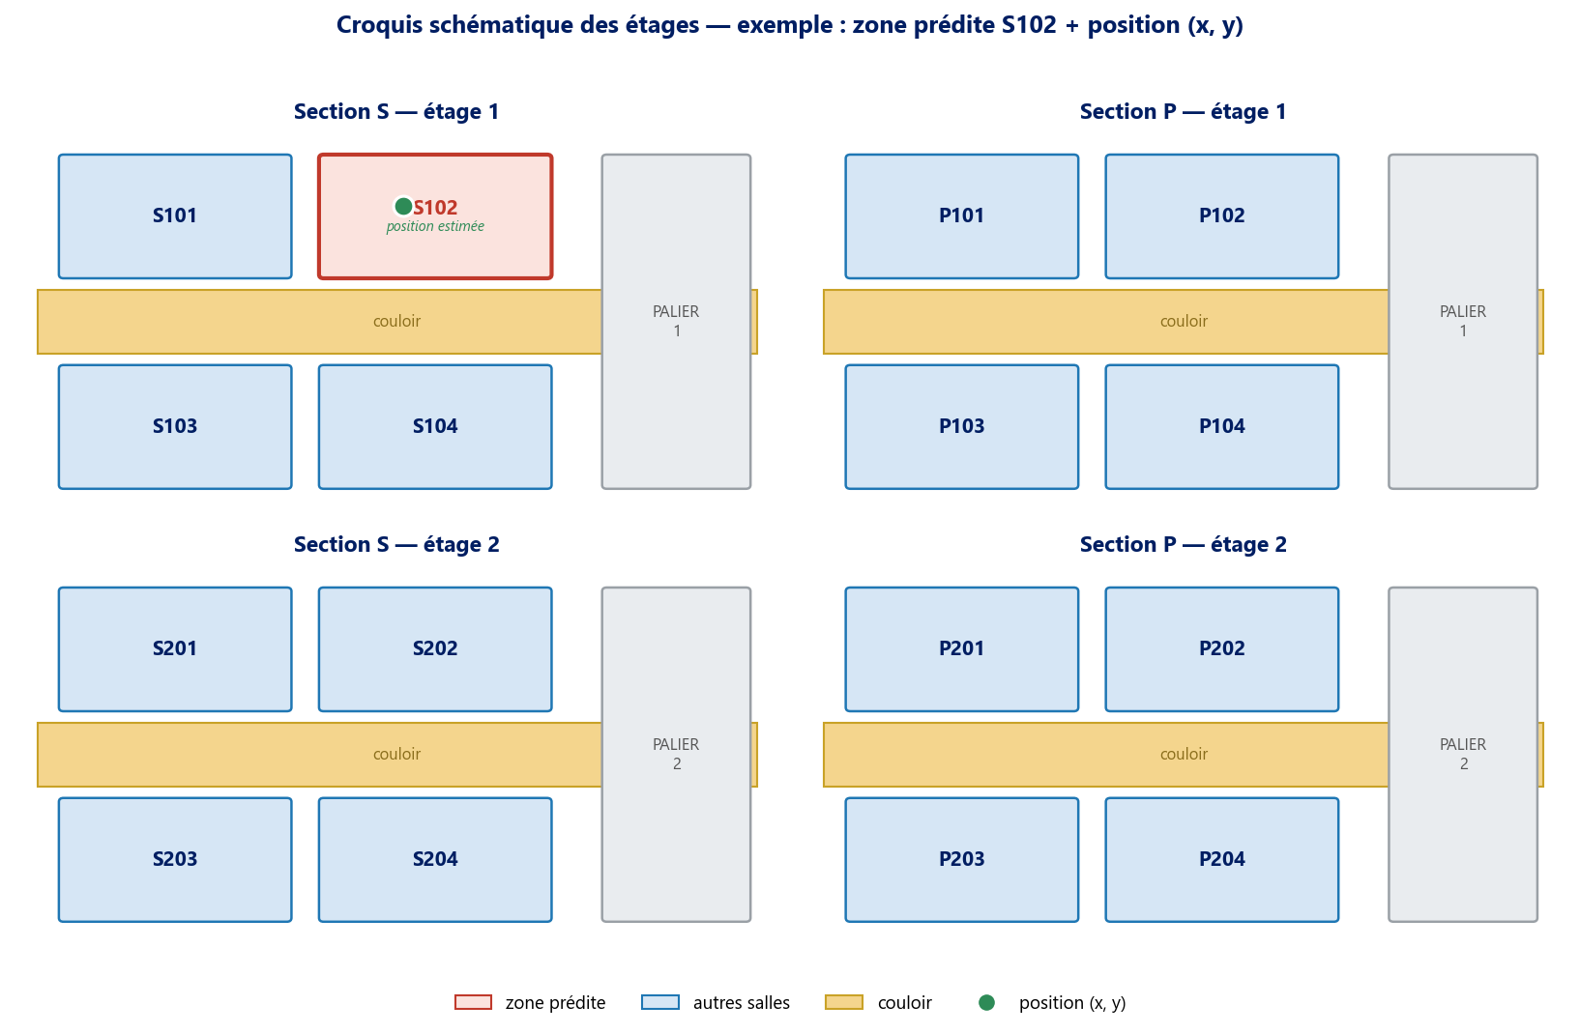

Contexte et objectifs
▪ Problème : à l'intérieur, le GPS ne fonctionne pas (murs, étages).
▪ Idée : le WiFi est partout ; chaque lieu a une « empreinte » de puissances (RSSI).
▪ Fingerprinting : on enregistre les empreintes (hors ligne), puis on compare une mesure (en ligne).
Classification
Prédire la zone (salle / couloir) parmi N
Régression
Estimer la position (x, y) dans une zone
IF23 P — Localisation indoor WiFi
3 / 14

Slide 4
Données : trois campagnes
ALT1
février 2026
24 zones · 1 498 scans
apprentissage
ALT2
28 avril 2026
10 zones · 452 scans
test temporel
ALT3
juin 2026
à collecter
test final
▪ Mesure : SSID, BSSID, RSSI (dBm), horodatage ; vecteur de puissances, -100 si absent.
▪ Régression : une salle (5 × 7 m) cartographiée finement — 46 points (x, y) × 52 bornes.
▪ Objet : mesurer la tenue du modèle dans le temps (stratégies ALT1→ALT2→ALT3).
IF23 P — Localisation indoor WiFi
4 / 14

Slide 5

Caractéristiques et choix de l'identifiant
▪ Vectorisation : statistiques de RSSI par réseau (moyenne, max, présence) + indicateurs globaux.
▪ Sélection : 285 paires de réseaux très corrélées → on évite la redondance.
SSID seul
13 réseaux
98,3 %
accuracy hold-out
BSSID seul
104 réseaux
99,0 %
accuracy hold-out
SSID | BSSID
139 réseaux
100 %
accuracy hold-out
L'identifiant composé SSID|BSSID apporte le maximum d'information (résultat de hold-out).
IF23 P — Localisation indoor WiFi
5 / 14

Slide 6
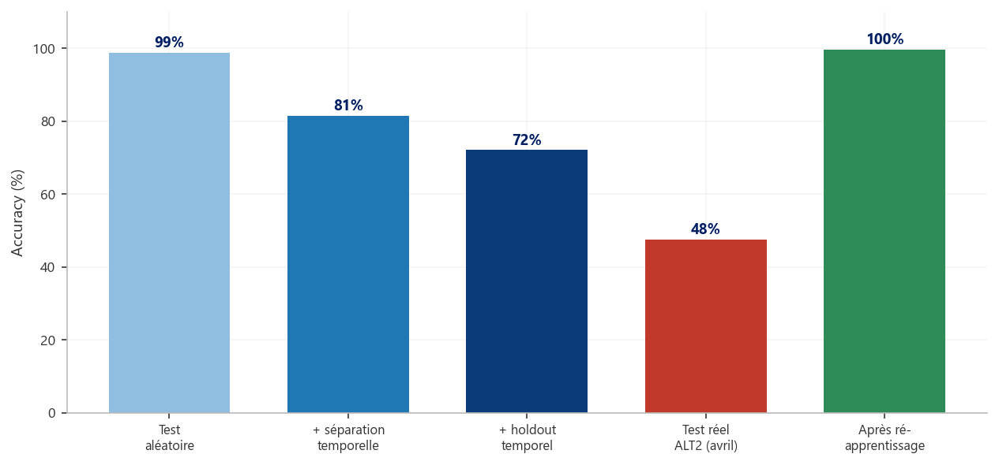
Classification : l'importance d'une évaluation réaliste
99 % → 47 %
test aléatoire → test réel ALT2
▪ Un découpage aléatoire surestime (mesures quasi identiques).
▪ On durcit le protocole : séparation temporelle, puis nouvelle campagne.
▪ La performance réaliste rejoint ce qui est observé sur le terrain.
IF23 P — Localisation indoor WiFi
6 / 14

Slide 7

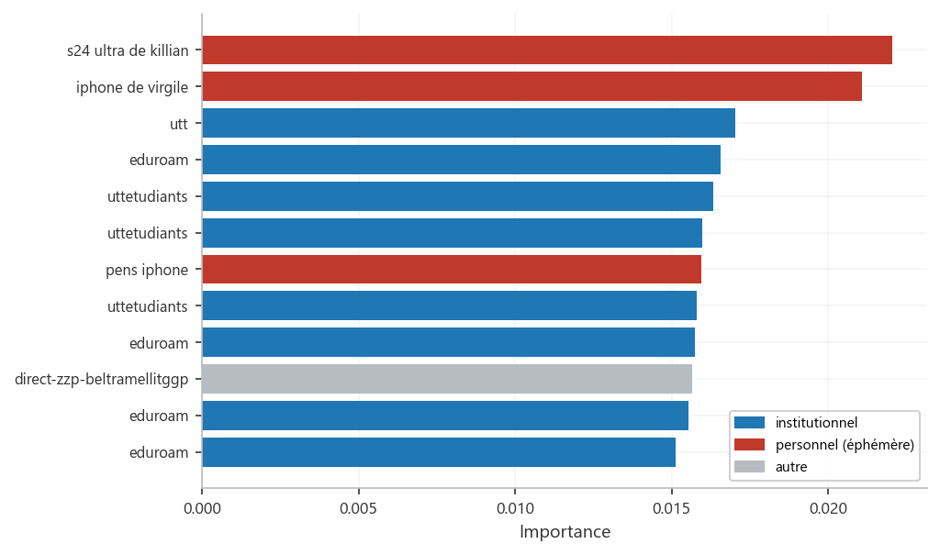
Sur quoi le modèle s'appuie
99,6 %
bonne zone dans le Top-3
▪ Constat : les 2 réseaux les plus discriminants sont des téléphones personnels.
▪ Conséquence : utiles sur le moment, absents la campagne suivante.
▪ Top-3 fiable : idéal pour proposer une courte liste de zones.
IF23 P — Localisation indoor WiFi
7 / 14

Slide 8
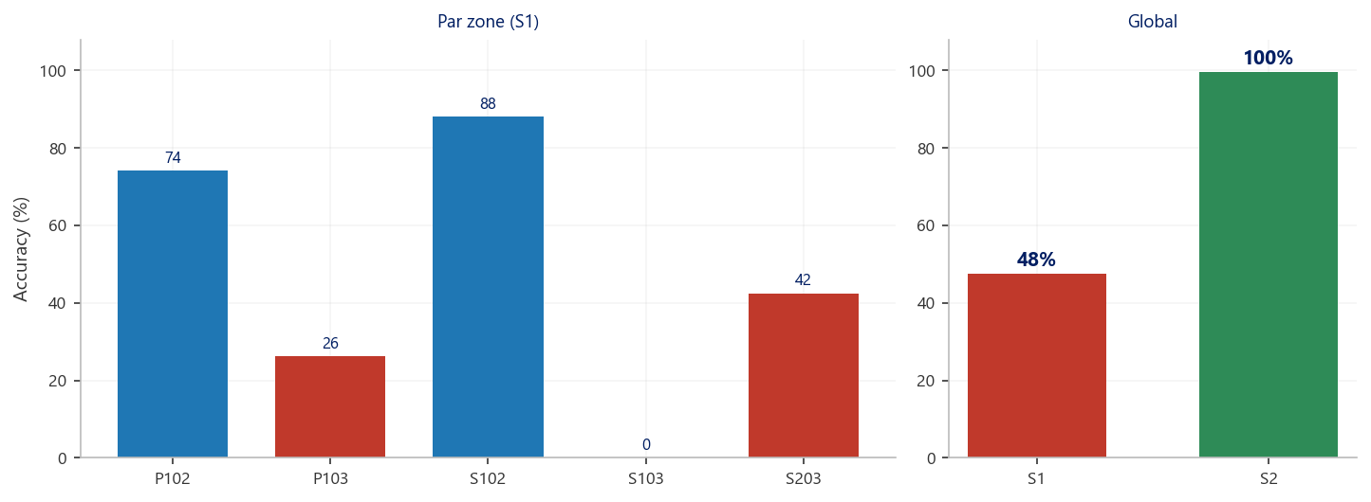
Évolution temporelle : le « drift » du WiFi
47 %
ALT1 → ALT2
100 %
+ ré-app.
▪ Modèle de février testé sur avril : la moitié des zones décroche.
▪ Cause : l'environnement radio change (bornes, réseaux invités).
▪ Réintégrer 50 % d'ALT2 restaure la performance.
▪ À retenir : ré-entraîner régulièrement.
IF23 P — Localisation indoor WiFi
8 / 14

Slide 9
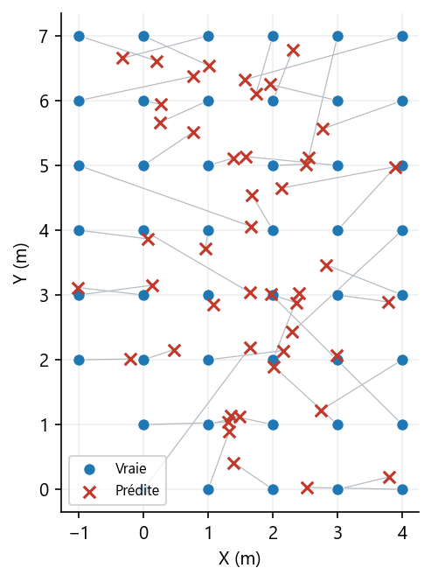
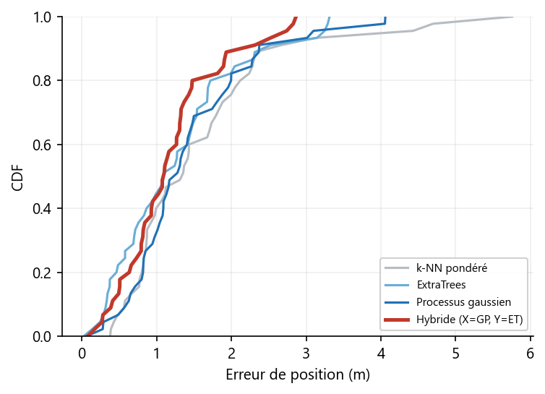
Régression intra-zone (position x, y)
≈ 1,1 m
erreur médiane (zone 5×7 m)
▪ Modèle hybride : X par processus gaussien, Y par ExtraTrees.
▪ Pourquoi : les deux axes n'ont pas la même difficulté.
▪ Limite : précision bornée par le nombre de points (46).
IF23 P — Localisation indoor WiFi
9 / 14

Slide 10
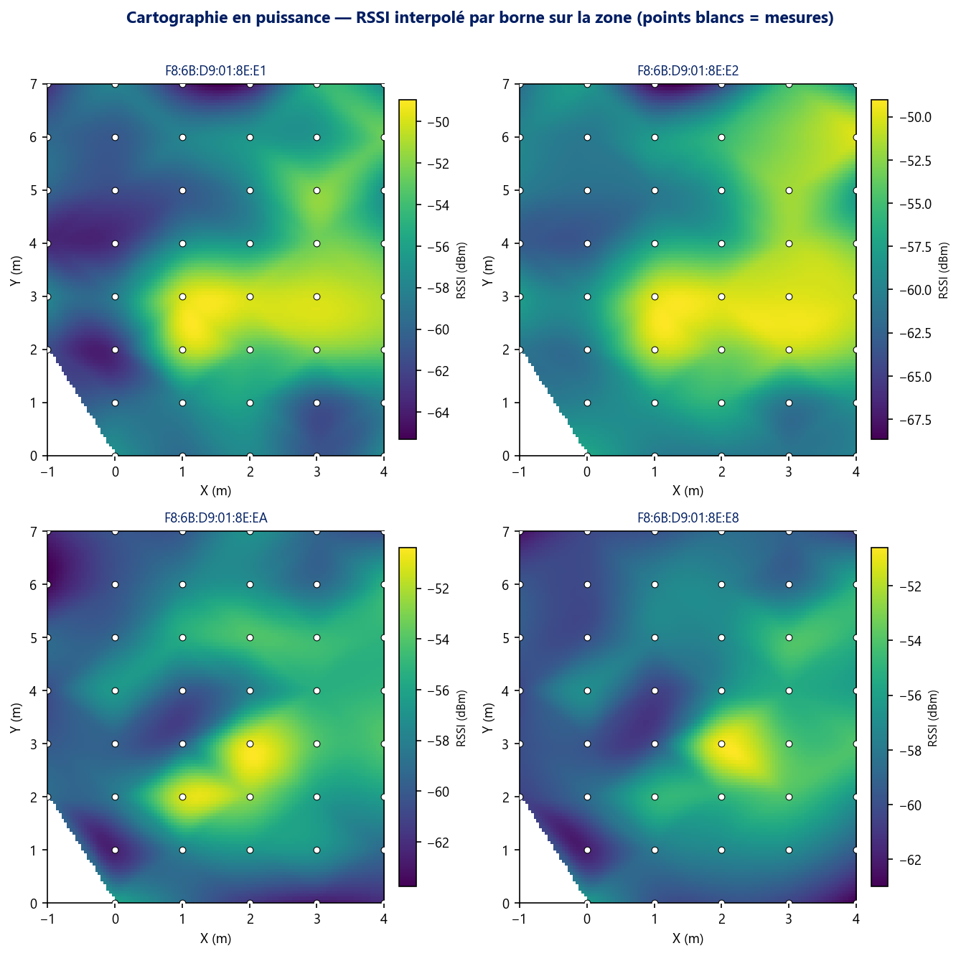
Cartographie : puissance et plan
▪ Carte de puissance : RSSI interpolé par borne sur la zone.
▪ Plan : campus UTT (bâtiment) + croquis d'étage (salle, position).
IF23 P — Localisation indoor WiFi
10 / 14

Slide 11

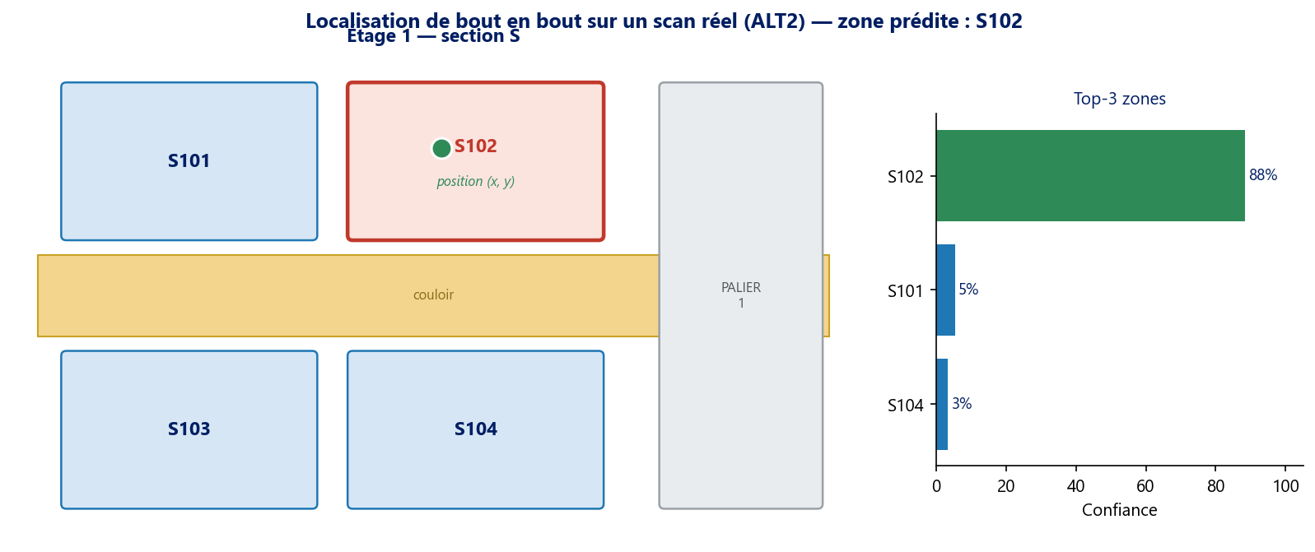
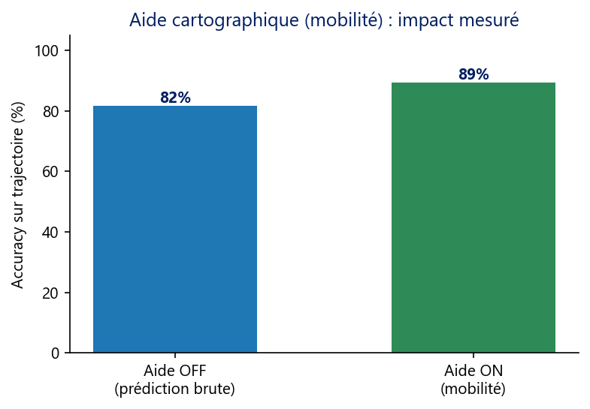
Cartographie : démo et aide à la mobilité
+7,6 pts
aide mobilité (désactivable)
▪ Scan réel → étage, zone (Top-3), position sur le plan.
▪ Aide mobilité : graphe de transition entre zones voisines.
▪ Prudence : activable, désactivée par défaut.
IF23 P — Localisation indoor WiFi
11 / 14

Slide 12

Difficultés rencontrées
▪ Encodage live : format SSID|BSSID attendu par le modèle ≠ SSID brut du scanner → détection auto du format.
▪ Renouvellement de l'infra : des bornes remplacées rendent invisibles les empreintes connues (limite du fingerprinting).
▪ Petites classes & versions : zone trop peu mesurée écartée de la validation ; versions scikit-learn gérées.
▪ Protocole de mesure : passage du découpage A/B (ALT1) à la capture continue (ALT2).
IF23 P — Localisation indoor WiFi
12 / 14

Slide 13
Conclusion et perspectives
▪ Deux tâches livrées : classification de zone et position (x, y) à ≈ 1 m.
▪ Enseignement clé : le hold-out flatte ; le vrai test (nouvelle campagne) tombe à 47 % puis se restaure.
▪ Cartographie : puissance, plan, démo bout-en-bout, aide mobilité désactivable.
Perspectives
▪ Collecter ALT3 (juin) → stratégie 3.
▪ Densifier la régression et l'étendre à d'autres zones.
▪ Intégrer la cartographie dans l'interface temps réel.
IF23 P — Localisation indoor WiFi
13 / 14

Slide 14
Merci de votre attention
Questions ?
Binôme 6 — Molka GHADDAB · Maxime LE GAL · Virgile TUPET

